Slide 1
Karijera:
Studiranje

Slide 2
Vježbe 01

Slide 3
Navike i rutina

Slide 4
O rutini ćemo učiti kasnije.... Za sada razgovarajmo o navikama.
Što su navike?
Notes:
a sequence of actions regularly followed.

Slide 5
Definicije - Navike
Nešto što radimo često i gotovo bez razmišljanja, automatski; posebno nešto što je teško prestati raditi
Dobre/loše navike
Većina nas ima neke nepoželjne navike?
Morate promijeniti svoje prehrambene navike.
Pokušavam prekinuti naviku da ostanem budan do kasno.

Slide 6
Definicije - Rutina
Niz radnji ili aktivnosti koje osoba redovito obavlja u određenom redoslijedu
Rutina je svjesno uspostavljena i planirana, često s ciljem organiziranja vremena ili postizanja određenih ciljeva
Ponavlja se, ali zahtijeva određenu razinu pažnje i namjere
Neka vježbanje bude dio vaše dnevne rutine.
Hitan projekt na poslu poremetio je njegovu normalnu rutinu spavanja.
Nikad nije loše vrijeme za početak nove rutine vježbanja.
Vještina, vježba, odluka!
Rutinu od navike razlikuje svrha, svjesnost i kontrola!

Slide 7
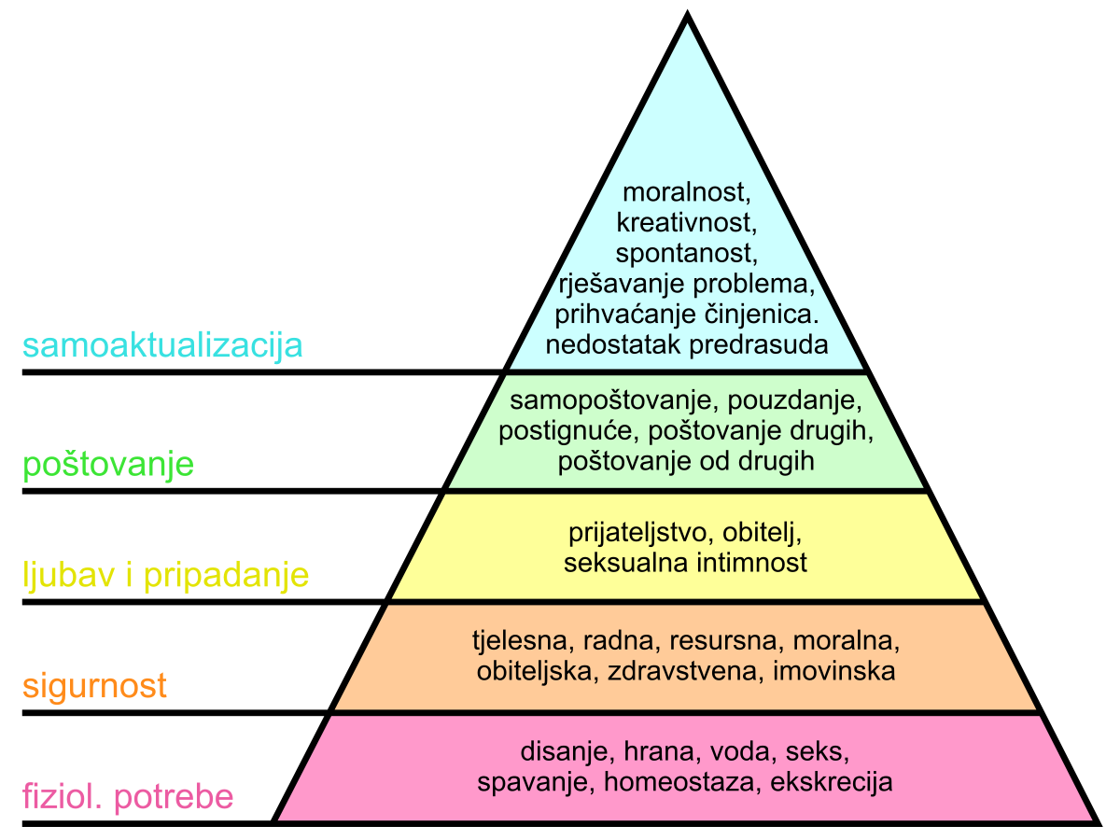
Psiholog Abraham Maslow, Teorija ljudske motivacije, 1943
https://www.youtube.com/watch?v=L0PKWTta7lU

Slide 8
Spavanje je važno
Spavanje je je važan dio našeg života. Poboljšava fizičko i mentalno zdravlje.

Slide 9
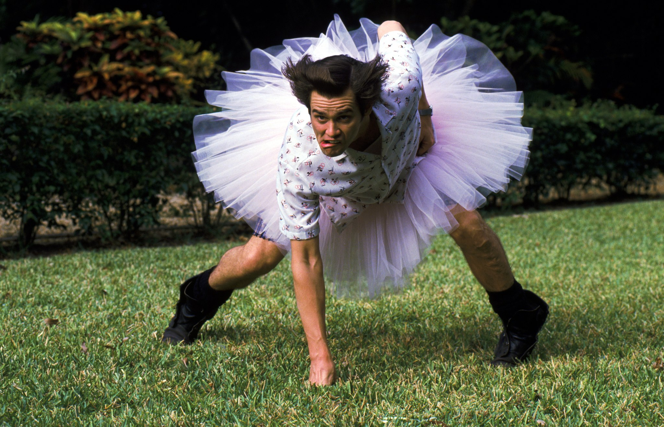
Volim san. Moj život ima tendenciju da se raspadne kad sam budan, znate? ~Ernest Hemingway

Slide 10
Faze sna
NREM faza 1
NREM faza 2
NREM faza 3
REM stanje mirovanja

Slide 11
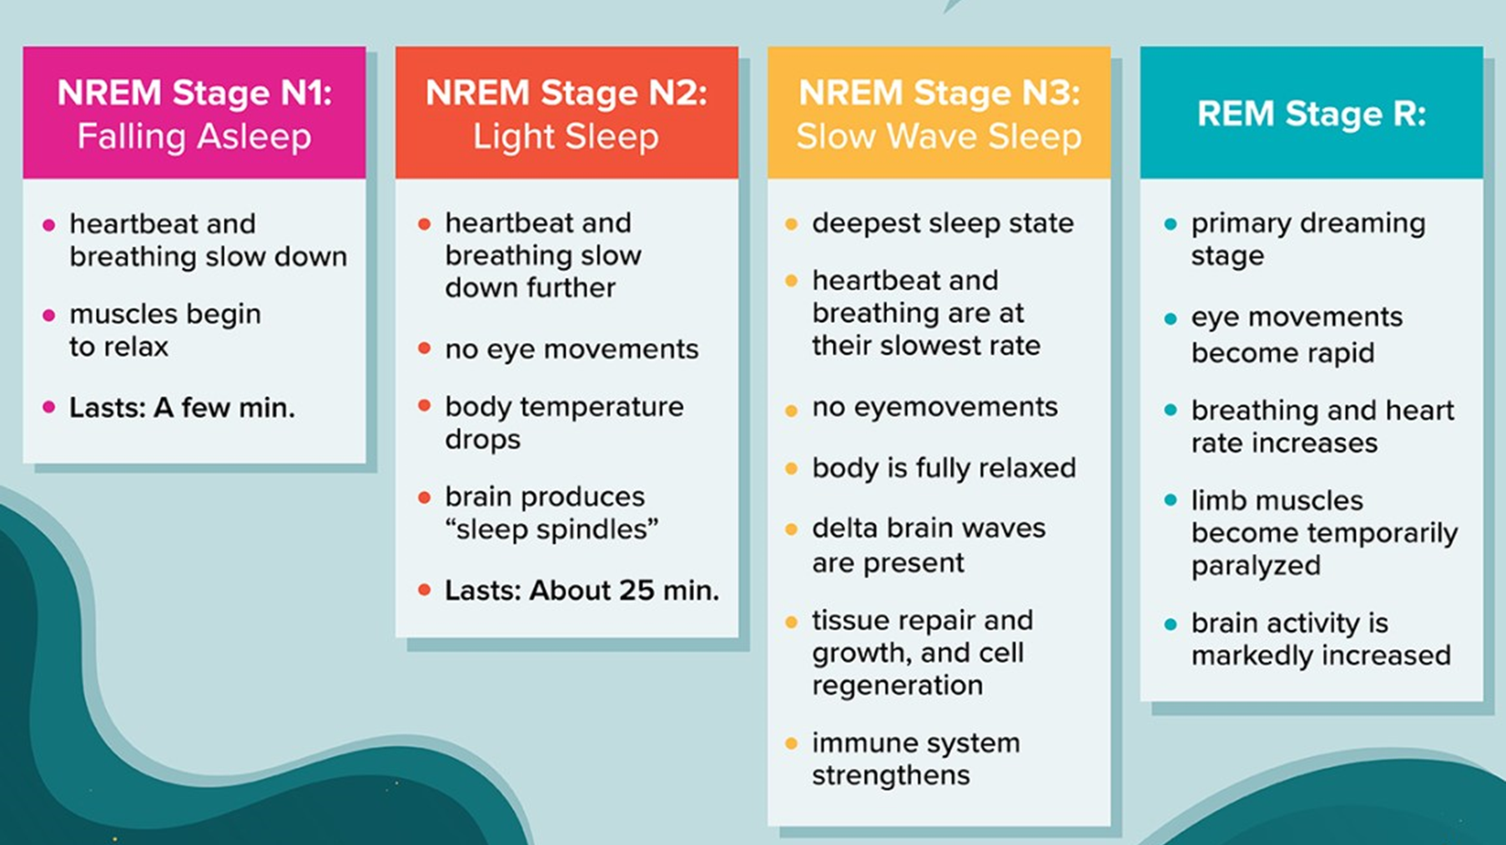

Slide 12
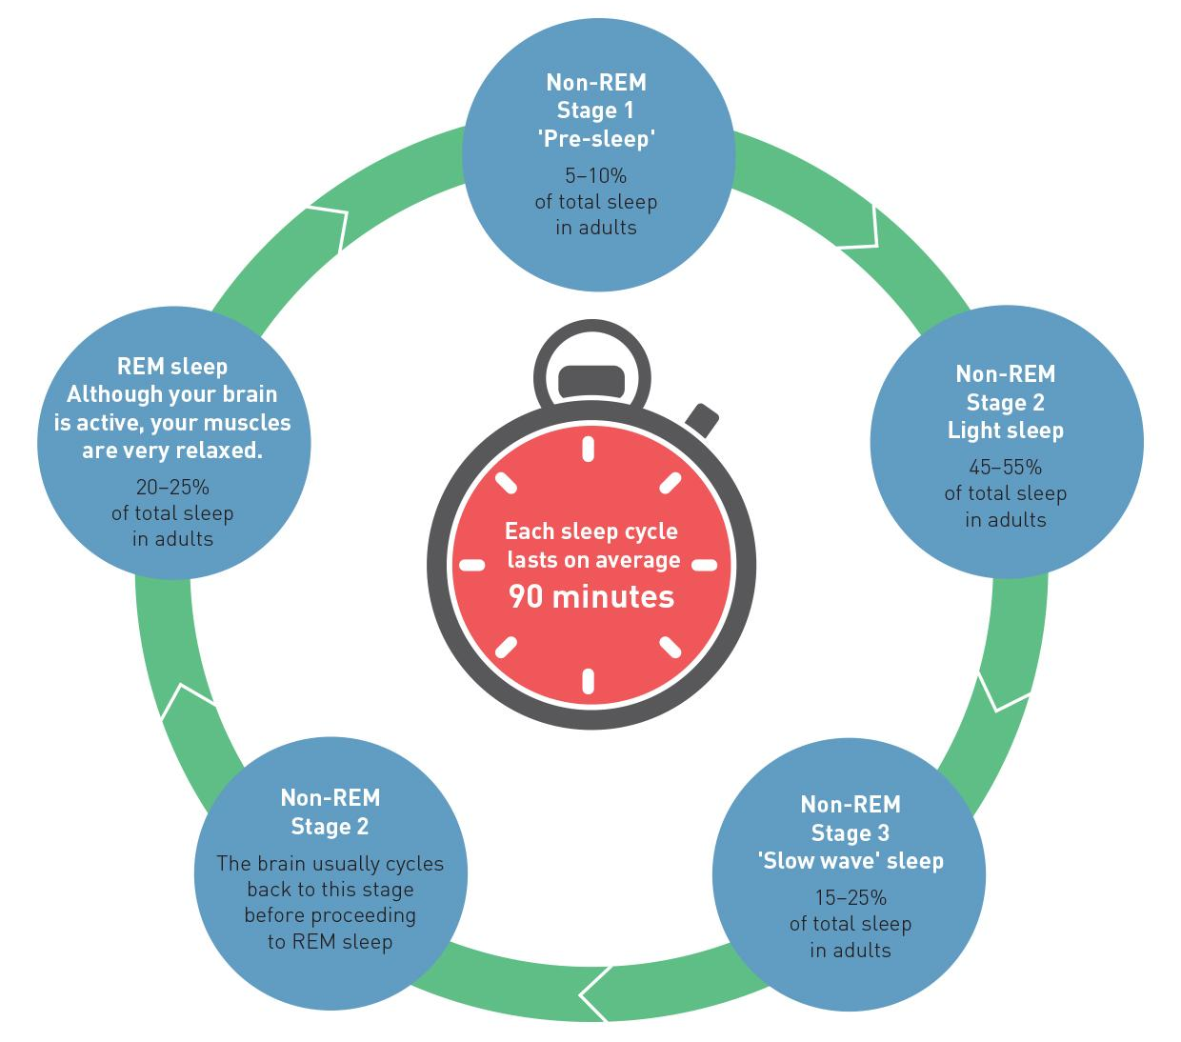

Slide 13
Daljnje čitanje/gledanje
Brain Basics: Understanding Sleep
What Happens When You Sleep?
The Science of Sleep: Understanding What Happens When You Sleep

Slide 14
Strategije za jutarnju rutinu

Slide 15
Vaš mozak ima kreativnu prednost rano u danu
Vaš mozak se tada "pokreće", a dodatni dopamin i serotonin pomažu da se osjećate energično i mirno u isto vrijeme.
Ljudima je potrebno nekoliko sati od buđenja da postignu vrhunac „mentalne oštrine”: Ako se probudite u 7 ujutro, vjerojatnost je da ćete biti najkoncentriraniji u 10 ujutro.
Ali, to ne traje dugo: koncentracije se spušta čim ručate i pada sve do nešto prije 18 sati.
Zato je važno iskoristiti jutro!

Slide 16
Produktivni dani počinju formulom 20/20/20
Pravilo 20/20/20 dijeli vaš prvi sat u danu u tri jednaka bloka - vježbanje, razmišljanje i učenje.

Slide 17
Nije važno samo ono što ćete dodati. Također se radi o tome da prestanete raditi određene stvari!
Ako koristite pametni telefon nakon buđenja, možete odlučiti da ćete pričekati sat vremena prije nego što ga provjerite.

Slide 18
Krenite polako
Postavite razumno vrijeme za buđenje (najmanje 7 sati sna)
Nemojte pritisnuti gumb za odgodu
Osigurajte vrijeme za rutinu između 30 i 90 minuta
Notes:
Don't hit snooze! It can be so hard, especially in the beginning, to not go back to old ways and hit that snooze button so you can lay in bed just a little longer. A good morning routine allows you enough time to actually enjoy—and benefit from—your routine!
The amount of time can vary from person to person but could range anywhere from 30 to 90 minutes. There is sometimes the assumption that you have to wake up at 4 a.m. in order to have a good morning routine. Productivity professionals suggest that you listen to yourself and know what would be realistic for you to do and keep up with. Don't worry about what others are doing.

Slide 19
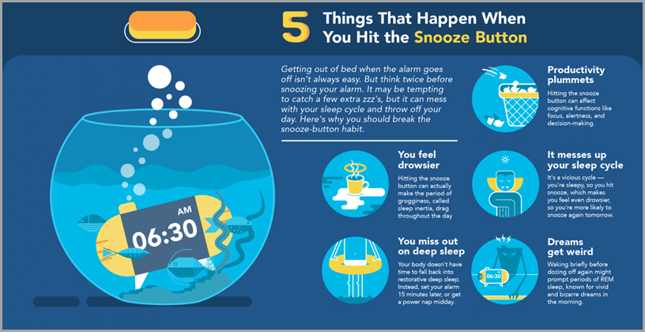

Slide 20
Krećite se ☺
Ne ostanite u krevetu nakon što se alarm oglasi
Svaki pokret će vas probuditi
Hodajte, vježbajte, radite bilo što…

Slide 21
Gorivo za dan
Ne dopustite sebi da donosite impulzivne odluke o hrani.
Odvojite vrijeme za planiranje i pripremu zdravog doručka.
Zdrava hrana koju treba konzumirati uključuje proteine, voće i cjelovite žitarice.

Slide 22
Pregledajte svoj dan
Budite iskreni prema sebi dok gledate svoj raspored.
Zapamtite da ne može sve biti glavni prioritet.
Usredotočite se na jednu po jednu stvar.

Slide 23
Vježbajte mirnoću
Tišina je jednako važna kao i kretanje.
Vježbanje mirnoće pomaže nam da naučimo kako usredotočiti svoju energiju.
Meditacija, molitva, vježbe disanja…

Slide 24
Refleksija i introspekcija
Refleksija i introspekcija su dva povezana pojma: odnose se na proces razmišljanja i samospoznaje
Refleksija je više usmjerena na analiziranje vanjskih iskustava i kako su ona utjecala na nas
Proces promišljanja o vlastitim iskustvima, postupcima, mislima ili osjećajima
Svjesno razmatranje o onome što se dogodilo, kako smo reagirali, što smo naučili i kako bismo mogli poboljšati svoje buduće ponašanje ili odluke
Primjer refleksije: Nakon sudjelovanja u projektu, razmišljamo o tome što je dobro funkcioniralo, što nije i što bi moglo biti drugačije sljedeći put

Slide 25
Refleksija i introspekcija
Introspekcija je proces „pogleda prema unutra” – istraživanje vlastitih misli, osjećaja, motiva i mentalnih stanja
Filozofsko ili psihološko promišljanje o vlastitom unutarnjem životu
Usmjerena je na razumijevanje vlastitih emocionalnih reakcija, misli i želja, a ne nužno na vanjska iskustva ili događaje
Primjer introspekcije: Razmišljamo o tome zašto osjećamo određenu emociju (tuga, ljutnja, strah) ili pokušavamo razumjeti svoje motive i razloge za određena ponašanja.

Slide 26
Stvaranje vlastite rutine

Slide 27
Budite fleksibilni
Budite dosljedni
Preuzmite kontrolu nad tehnologijom
Planirajte noć
Notes:
Let go of any expectations to develop the perfect routine and perform it perfectly every morning. You are not looking for perfection at all in this new habit, just intentional energy being put toward creating a morning routine that works best for you.
Being flexible means that you can allow yourself to adapt and adjust, finding what works well and being willing to let go of what doesn't work well. Remember that you are developing a morning routine to live more productively and peacefully, not so you can live with even more stress!
The most helpful habits are the ones that we can keep up with consistently. If the idea of a morning routine is new to you, don't worry. Practicing consistency will help your routine feel more and more natural over time.
As you feel and see the positive impact of a good morning routine has on your day, you will find it motivating to continue practicing that habit. It will feel less like something you "should" do and become something you look forward to doing. If you skip a day, jump right back to it the next. Again, this is not about performing perfectly but about your giving yourself the opportunity to live your best.
Despite some of our best efforts to not let technology take over, we often find it getting in the way or being unavoidable. In developing your morning routine, don't focus on giving up technology because—let's be honest—that will not work. You may likely use your phone as your alarm!
What you're are looking to do instead is take back authority over your technology. As time management coach Craig Jarrow suggests, allow the technology to work for you and use it accordingly. You decide how your devices, or technology in general, will play a role in your morning routine.
If you find yourself letting aimless screen time invade the morning routine, allow yourself to put those boundaries back in place so that you can refocus on the purpose of developing a healthy morning routine.
Although we are talking about developing a good morning routine, it can be helpful to start this process the night before. If there are things you can set in place to make your morning easier, go ahead and do that before bed. Simple ideas could include laying out your clothes for the next day, prepping the food you will have for breakfast, or packing your lunch ahead of time. Your morning self will thank you!

Slide 28
Daljnje čitanje/gledanje
How to hack your morning routine to get things done
The Inspiration Paradox: Your Best Creative Time Is Not When You Think
The Most Creative Time of Day
The Importance of Establishing a Morning Routine
Why You Stay Up So Late, Even When You Know You Shouldn’t

Slide 29
Primjer - Rutina 1
1.
Probudite se u 8 ujutro
2.
Popijte čašu vode
3.
Istegnite se 15 minuta
4.
Tuširajte se hladnom vodom
5.
Slušajte glazbu

Slide 30
Primjer - Rutina 2
1.
Probudite se u 6 ujutro
2.
Pripremite šalicu zelenog čaja
3.
Vježbajte 20 minuta
4.
Pripremite doručak
5.
Čitajte knjigu 20 minuta

Slide 31
Primjer - Rutina 3
1.
Spavajte 8 sati
2.
Otvorite prozor i dišite
3.
Pripremite doručak
4.
Napišite pjesmu
5.
Pročitajte stranicu knjige

Slide 32
Zadaća broj 1.

Slide 33
Postavite si pitanja
Koji je problem koji želim riješiti?
Želim povećati svoju produktivnost.
2. Koji je krajnji utjecaj koji želite ostvariti?
Želim postići balans između studija i privatnog života.
3. Koja su moguća rješenja vašeg problema?
Vježbajte, jedite zdraviju hranu, više voća, učite sa svojim kolegama...

Slide 34
Uputa za predaju zadaće
Zadaća se radi u paru (ili troje u grupi)
Rok za predaju zadaće je dva tjedna nakon prvih vježbi
Ako ste imali vježbe 30. rujna, vaš rok je 14. listopada u 23:59
Ako ste imali vježbe 01. listopada, vaš rok je 15. listopada u 23:59
Ako ste imali vježbe 02. listopada, vaš rok je 16. listopada u 23:59
Ako ste imali vježbe vježbe 07. listopada, vaš rok je 21. listopada u 23:59
itd..
Zadaću šaljete u word dokumentu u kojem je obrazac za zadaću
Na početak naziva datoteke stavljate Prezime-Prezime.
Primjer: vaša zadaća treba imati naziv Horvat-Jurić 01_zadaća.docx.
Ako su zadaću u paru pisali studenti Horvat i Jurić, naziv datoteke je Horvat-Jurić 01_zadaća.docx.
Datoteku poslati kao privitak. Ne kao link na Sharepoint ili neki drugi servis.
Zadaću šaljete na mail jasenka.begic@algebra.hr (jedan student šalje, s drugim studentom u cc)

Slide 35
Uputa za predaju zadaće
Svaki par izrađuje tekst jedne jutarnje rutine
Testirate i opisujete provedbu rutine za koju smatrate da bi trenutno mogla poboljšati kvalitetu vašeg života
Tražite elemente koji vas povezuju, a razlike objašnjavate
Kombinirate svoje rutine u jedan jedinstveni tekst koji predstavlja jutro obje osobe i koji se potom ocjenjuje. Primjer: „Ana ustaje u 6:00, a Marko spava sve do 9:00. Nakon toga Ana kuha čaj, a Marko kuha kavu. Dok Ana čita knjigu, Marko je na Instagramu“ … ili i Marko čita knjigu ☺
Na posljednjoj stranici zadaće, svaki student mora napisati vlastitu kratku refleksiju o svojem doprinosu te o suradnji s drugim studentom.

Slide 36
Uputa za predaju zadaća
Nije dozvoljeno naknadno slanje zadaća
Zadaće moraju imati ispravan naziv datoteke te pristići u kratkom i jasnom mailu, s potpisom studenta
Poslati sa službenog @algebra.hr maila, ne privatnog
Mail mora imati subject i puni tekst poruke
Nepotpune i neispravne zadaće neće se prihvatiti
Komentari na zadaće bit će dostavljeni u najkraćem mogućem roku

Slide 37
Hvala! Pitanja?

